Slide 1



Mood
Music
2025.06.23
2021136121 김승현

Slide 2

발표 순서
1. 프로젝트 설명
2. 구현 페이지
3. 느낀점

Slide 3


프로젝트 설명
앱 이름 : Mood Music
프로젝트 주제 : 오늘의 일기 작성과 개인의 감정에 따른 곡 추천
주제 선정 사유 : 나의 기분과 일기를 쓰고 싶은데 기분과 비슷한 분위기의 곡을 추천받으면 좋을 거 같아서
개인 요구사항 : 주변인 요구사항 :
○ 기분 선택을 직관적으로 표현 ○ 다양한 기분 표시
X 노래 추천의 다양성 ○ 다크모드 전환 기능
○ 선택한 기분들의 통계 페이지 X 곡 미리듣기
○ 기분에 따른 일기 작성
○ 작성한 일기 조회

Slide 4
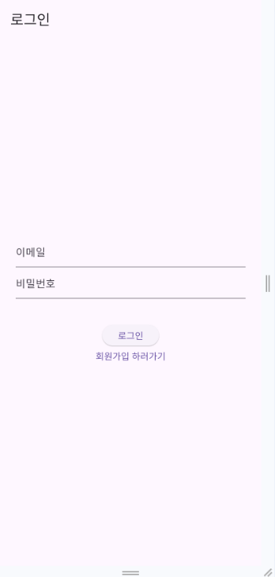
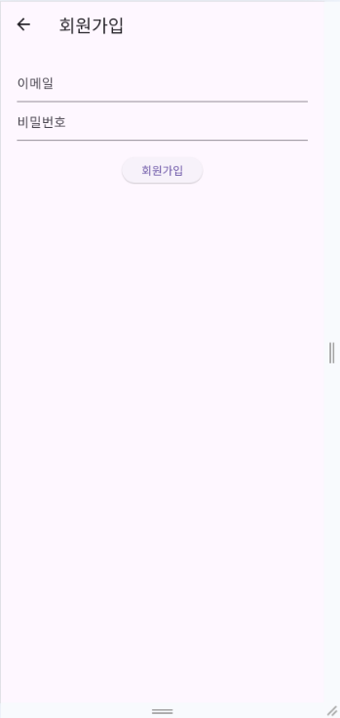
구현 페이지(로그인, 회원가입)
로그인과 회원가입
많은 정보를 필요로 하는 것이 아니기 때문에 간단하게 이메일로 회원가입
Firebase에서 제공하는 Authentication
signInWithEmailAndPassword
createUserWithEmailAndPassword 메서드 사용

Slide 5
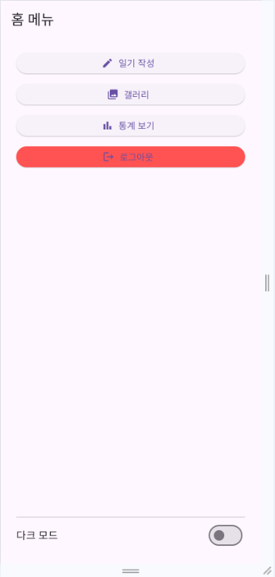
구현 페이지(메인)
메인
각 기능들이 들어있는 페이지로 이동할 수 있게 만든 페이지
아이콘, 텍스트 사용
로그아웃 기능도 로그인 기능과 마찬가지로
Firebase에서 제공하는 Authentication 사용
signout 메서드 사용

Slide 6
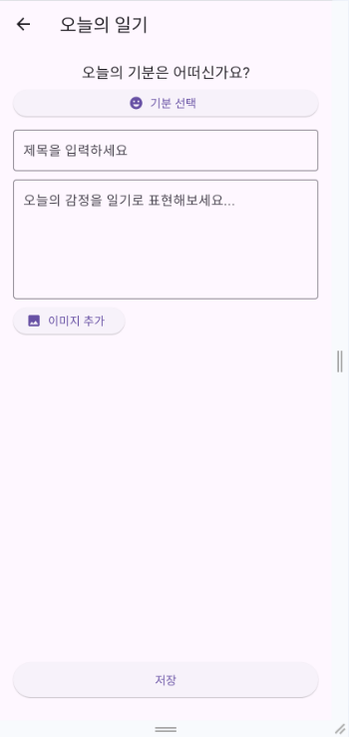
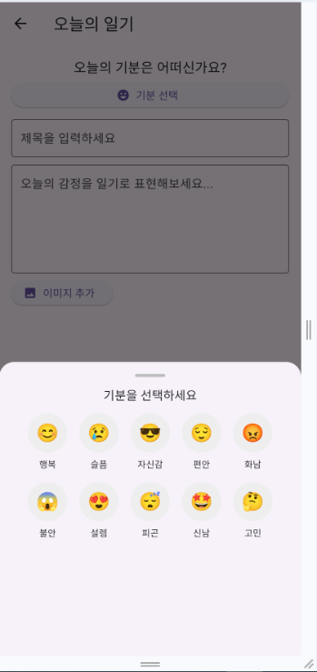
구현 페이지(일기 작성)
일기 작성
기분 선택 버튼 클릭 시
ModalBottomSheet 위젯 사용
하단에서 올라옴
firebase의 diaries 컬렉션에
mood, title, text, imageurl 등의 document에 field값으로 저장

Slide 7
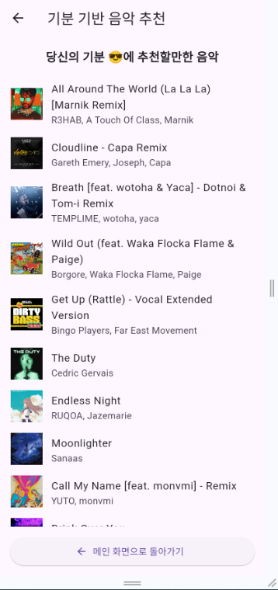
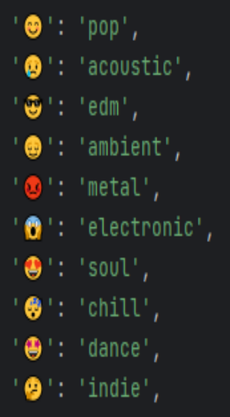
구현 페이지(음악 추천)
음악 추천
일기를 저장하면 나오는 페이지
이모티콘당 spotify에서 지원하는 genre를 매칭
장르에 맞는 10개의 곡 표시
spotify api 사용

Slide 8
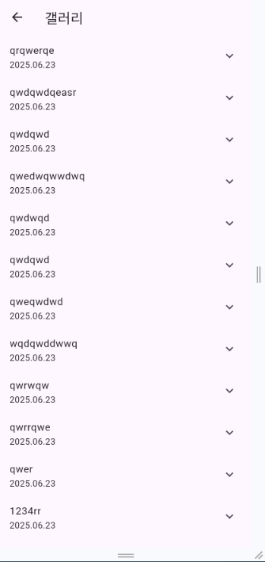
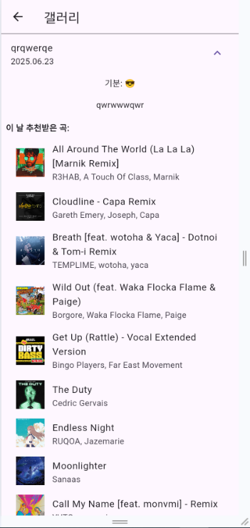
구현 페이지(갤러리)
갤러리
저장된 일기를 추천받은 곡과 함께 조회할 수 있는 페이지
제목, 일기내용, 이미지url 등을 document에 넣을 때 같이 들어간 곡 리스트들을 불러서 표시
플러터에서 확장할 수 있는 위젯인 ExpansionTile 사용

Slide 9
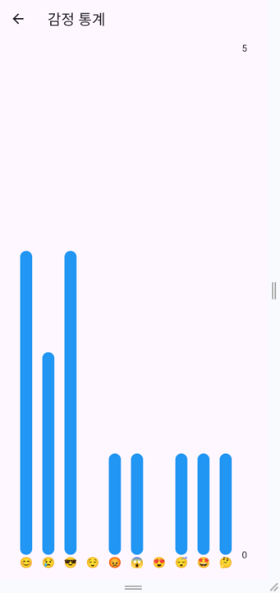
구현 페이지(통계)
통계
여태까지 선택한 감정들을 카운트해서 표 형식으로 표시
우측의 숫자는 5단위로 쪼개짐
fl_chart라는 차트를 그릴 수 있게 해주는 라이브러리 사용
차트 종류 중 BarChart라는 차트를 사용하여 바 형태의 차트 형성

Slide 10

느낀점
Flutter 위젯과 외부 라이브러리 활용 경험
기능 구현 후 실제 동작 화면 확인으로 인한 개발 성취감
일부 기능은 방학 중 지속 개발 예정
현재는 Client ID/Secret 방식 사용
추후 Authorization Code Flow 방식으로 사용자 기능 확장 목표

